Slide 1










Chủ đề 1: Tôi và các bạn
Bài: Ôn tập
Notes:
更多模板请关注：https://haosc.taobao.com

Slide 2


Slide 3
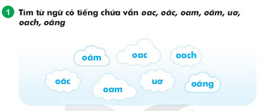

Slide 4
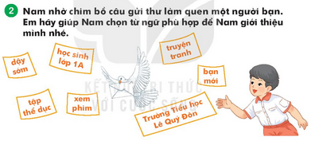
Mình là Nam. Học sinh lớp 1A Trường Tiểu học Lê Quý Đôn. Mình đã biết đọc truyện tranh. Mình có thêm nhiều bạn mới.

Slide 5




Nghỉ giữa tiết

Slide 6


Slide 7
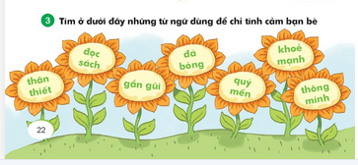

Slide 8
TIẾT 2

Slide 9
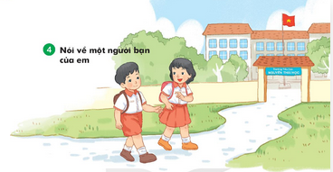

Slide 10
Nghỉ giữa tiết

Slide 11
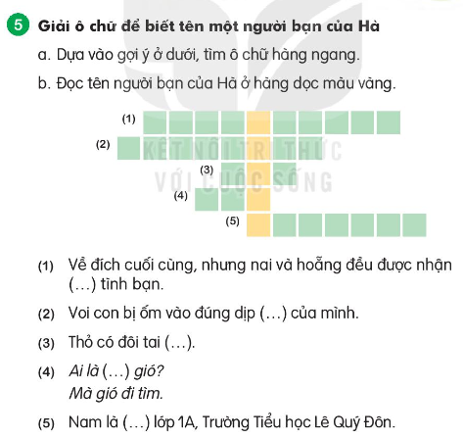

Slide 12
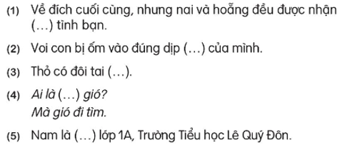
(1)
G | I | Ả | I | T | H | Ư | Ở | N | G
(2)
S | I | N | H | N | H | Ậ | T
(3)
D | À | I
(4)
B | Ạ | N
(5)
H | Ọ | C | S | I | N | H

